Slide 1
CHỦ ĐỀ 7: TỪ TẾ BÀO ĐẾN CƠ THỂ TIẾT 10 BÀI 19: CƠ THỂ ĐƠN BÀO VÀ CƠ THỂ ĐA BÀO (tt)

Slide 2
NỘI DUNG BÀI HỌC
1
Cơ thể đơn bào
2
Cơ thể đa bào

Slide 3
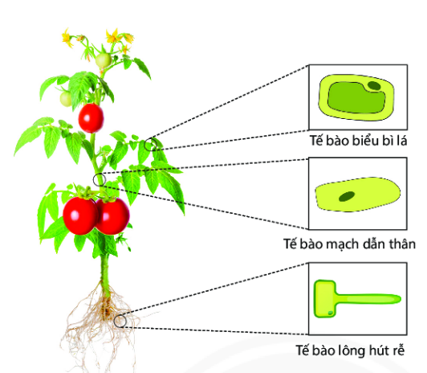
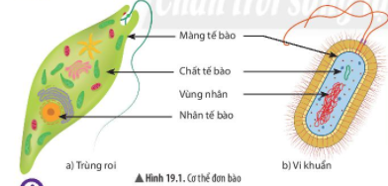
2. CƠ THỂ ĐA BÀO
Quan sát Hình 19.1, 19.2, em hãy cho biết:
Điểm khác biệt về số lượng tế bào giữa các cơ thể sinh vật.
Từ đó cho biết cơ thể đa bào là gì?

Slide 4
Cơ thể chỉ cấu tạo gồm một tế bào.
Thực hiện các chức năng sống đơn giản
Cơ thể có cấu tạo gồm nhiều tế bào.
Chuyên hóa thành nhiều cơ quan, hệ cơ quan để thực hiện các chức năng sống.
Sinh vật đơn bào
Sinh vật đa bào

Slide 5
Thảo luận
Xác định các cơ thể đơn bào, đa bào bằng cách hoàn thành theo mẫu sau đây:
Cơ thể | Số tế bào cấu tạo nên cơ thể | Là cơ thể
 |  | Đơn bào | Đa bào
Vi khuẩn E.coli
Cây bưởi
Trùng roi
Con ếch

Slide 6
Cơ thể | Số tế bào cấu tạo nên cơ thể | Là cơ thể
 |  | Đơn bào | Đa bào
Vi khuẩn E.coli | Một tế bào | x
Cây bưởi | Nhiều tế bào |  | x
Trùng roi | Một tế bào | x
Con ếch | Nhiều tế bào |  | x

Slide 7
Trò chơi Ai nhanh hơn
Kể tên một số cơ thể sinh vật mà em không thể nhìn thấy bằng mắt thường.
Trùng roi, amip, trùng sốt rét, vi khuẩn lao, vi khuẩn tả.

Slide 8
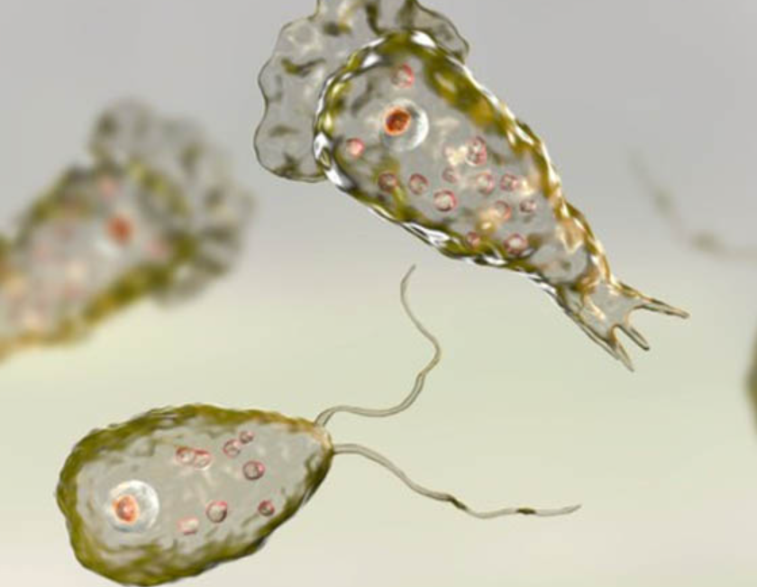
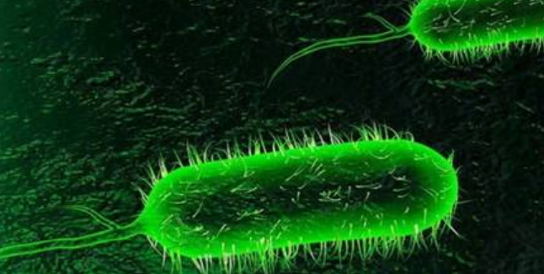
Amip
Vi khuẩn tả

Slide 9
KẾT LUẬN
Cơ thể đa bào: là cơ thể được cấu tạo từ nhiều tế bào, thực hiện các chức năng trong cơ thể sống (cây phượng, hoa hồng,…)
Cơ thể thực vật
Cơ thể động vật
Tế bào biểu bì
Tế bào mạch dẫn
Tế bào lông hút
Tế bào cơ
Tế bào thần kinh
Tế bào biểu bì

Slide 10
Luyện tập
Cơ thể đơn bào là cơ thể được cấu tạo từ:
Hàng trăm tế bào
A
Một tế bào
C
Hàng nghìn tế bào
B
Một số tế bào
D

Slide 11
….cơ thể đơn bào có thể nhìn thấy được bằng mắt thường:
Không có
A
Đa số
C
Tất cả
B
Một số ít
D

Slide 12
Luyện tập mở rộng
Điền những điểm giống và khác nhau giữa cơ thể đơn bào và đa bào vào sơ đồ theo gợi ý:
Giống nhau
……….
Đều được cấu tạo từ tế bào.
Thực hiện được các chức năng sống.
Cơ thể
đơn bào
Cơ thể
đa bào
……….
Khác nhau
……….
……….
Cơ thể đa bào: Cơ thể được cấu tạo từ nhiều tế bào khác nhau;
Cơ thể đơn bào: Cơ thể được cấu tạo từ một tế bào.

Slide 13
Em hãy sắp xếp các đại diện sau vào hai nhóm cơ thể đơn bào và cơ thể đa bào: trùng roi, cây bắp cải, cây ổi, con rắn, trùng giày, con báo gấm, con ốc sên, con cua đỏ, tảo lam, con ngựa vằn, vi khuẩn đường ruột, cây lúa nước, cây dương xỉ.
Cơ thể đơn bào | Cơ thể đa bào
Trùng roi, trùng giày, tảo lam, vi khuẩn đường ruột | Cây bắp cải, cây ổi, con rắn, con báo gấm, con ốc sên, con của đỏ, con ngựa vằn, cây lúa nước, cây dương xỉ,….

Slide 14
Hướng dẫn tự học
Làm các bài tập Bài 19 – Sách bài tập
Đọc trước Bài 20– Các cấp độ tổ chức trong cơ thể đa bào

Slide 15
CHÚC CÁC EM HỌC TỐT !

